Slide 2
Programma 10 april 2025
Welkom en introductie
Presentatie Gert-Jan de Haas (Sherpa)
Pauze
Werkvorm & gesprek: de toekomsttafel
Pitches & terugkoppeling
Afsluiting

Slide 3
Programma 10 april 2025
Welkom en introductie
Presentatie Gert-Jan de Haas (Sherpa)
Pauze
Werkvorm & gesprek: de toekomsttafel
Pitches & terugkoppeling
Afsluiting

Slide 12
Programma 10 april 2025
Welkom en introductie
Presentatie Gert-Jan de Haas van Sherpa
Pauze
Werkvorm & gesprek: de toekomsttafel
Pitches & terugkoppeling
Afsluiting

Slide 13
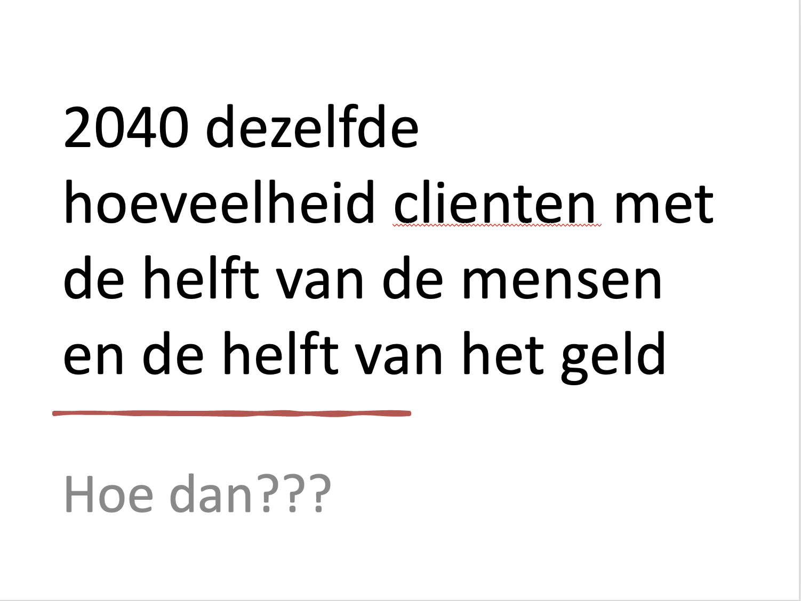

Slide 14
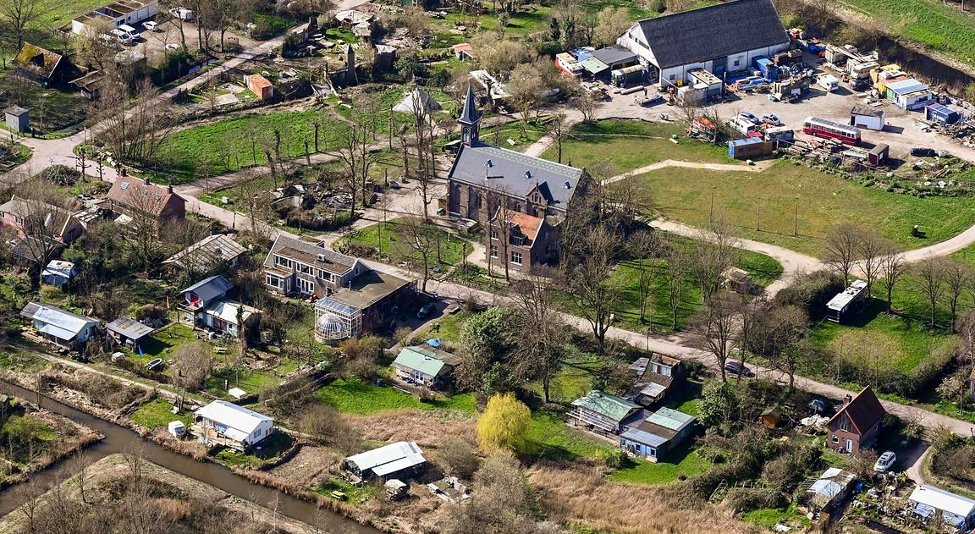
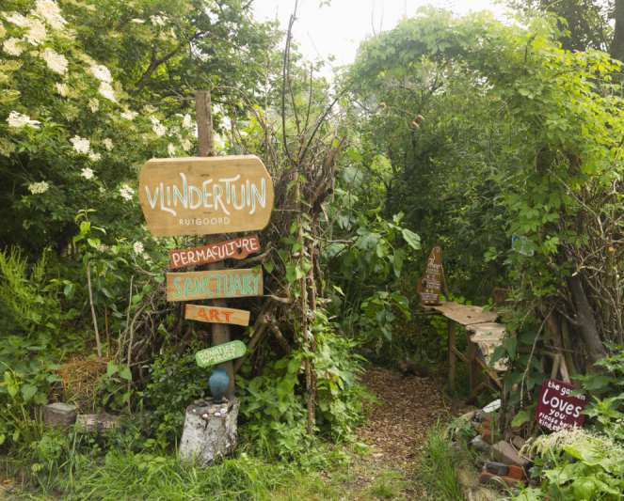
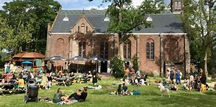

Slide 16
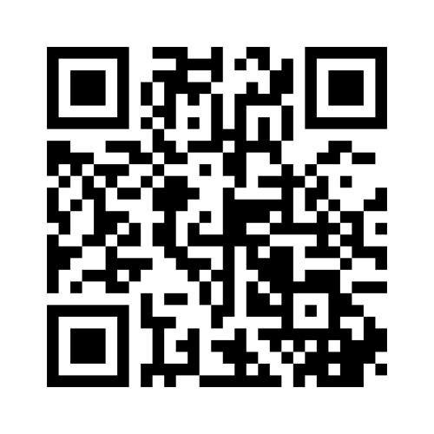

Slide 20
Programma 10 april 2025
Welkom en introductie
Presentatie Gert-Jan de Haas van Sherpa
Pauze
Werkvorm & gesprek: de toekomsttafel
Pitches & terugkoppeling
Afsluiting

Slide 21
Programma 10 april 2025
Welkom en introductie
Presentatie Gert-Jan de Haas van Sherpa
Pauze
Werkvorm & gesprek: de toekomsttafel
Pitches & terugkoppeling
Afsluiting

Slide 22
Werkvorm & gesprek De toekomsttafel
Met de urgentie én het wenkend perspectief in gedachten, ga je aan de slag met het beschrijven van toekomstscenario’s voor inclusieve zorg voor mensen met complexe zorgvragen (VG7).
Verken nieuwe perspectieven, daag jezelf uit om verder te denken dan het bestaande en werk samen om gezamenlijke ideeën en mogelijkheden voor de toekomst te verbeelden. Je zou bijvoorbeeld een regioplan kunnen maken.

Slide 23
Werkvorm & gesprek De toekomsttafel
Wat is het idee?
(Korte, pakkende beschrijving)
Welk probleem lost het op?
(Waarom is dit nodig?)
Hoe werkt het in de praktijk?
(Wie doet wat? Hoe wordt het gerealiseerd?)
Wat is er nodig om dit te laten slagen?

Slide 24
Programma 10 april 2025
Welkom en introductie
Presentatie Gert-Jan de Haas van Sherpa
Pauze
Werkvorm & gesprek: de toekomsttafel
Pitches & terugkoppeling
Afsluiting

Slide 25
Programma 10 april 2025
Welkom en introductie
Presentatie Gert-Jan de Haas van Sherpa
Pauze
Werkvorm & gesprek: de toekomsttafel
Pitches & terugkoppeling
Afsluiting

Slide 26
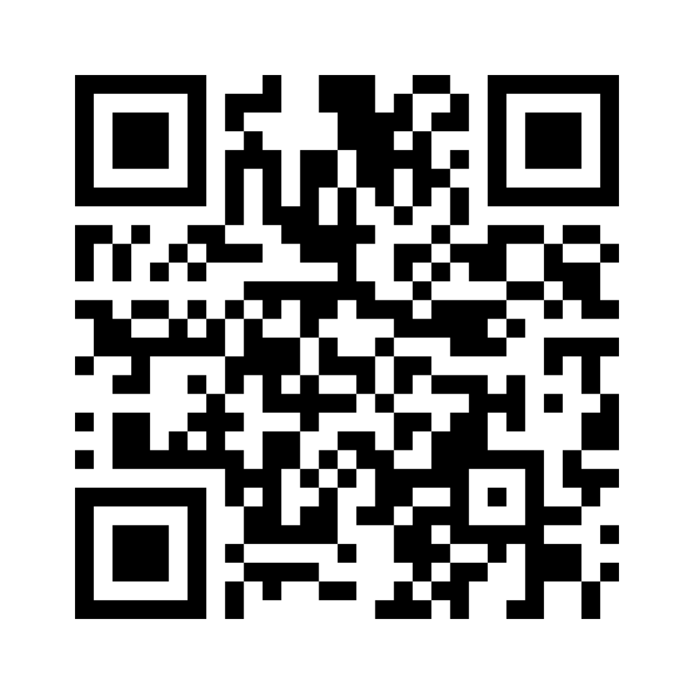

Slide 28
4 september Themabijeenkomst De rol van de zorg of welzijnsprofessional
We bekijken verschillende voorbeelden en zoeken met elkaar naar concrete handvatten om aan de slag te gaan.
Wat zijn de eerste stappen? Wie betrek je hierbij?
Welke rol heeft de cliënt?
Welke rol hebben zorg- en welzijnsprofessionals?
Kan dat wel?

Slide 29
Notes:
Rico de Klerk
Gert Katerberg
Marjolijne Lewis Gemiva
Najat Azahaf

